Slide 1
Как создать хорошую учебную презентацию
ОСНОВЫ УСПЕХА
2021

Slide 2
Эффект превосходства изображений
через 72 часа люди способны вспомнить…
10% того,
что услышали
20% того,
что увидели
65% того, что увидели и услышали одновременно
ОСНОВЫ УСПЕХА
2021

Slide 3
Этапы создания презентации
Сформулируйте тему
Тема должна быть достаточно узкой, чтобы в конце предложить решение проблемы.
ОСНОВЫ УСПЕХА
2021

Slide 4
Формулировка темы
01.
Широкая тема, мысль скачет
02.
Узкая тема, рассказ льется
Публичные выступления
Что такое публичные выступления
Когда мы выступаем публично
Как подготовиться
Как работать с аудиторией
Как справиться со страхом публичных выступлений
Почему мы боимся
Как перестать бояться
Что делать, если выступаешь впервые
ОСНОВЫ УСПЕХА
2021

Slide 5
Этапы создания презентации
Сформулируйте тему
Тема должна быть достаточно узкой, чтобы в конце предложить решение проблемы.
Определите цель
Постановка единой цели обучения гарантирует, что все наполнение слайдов поддержит центральную идею.
Набросайте план своего выступления
Он поможет структурировать слайды и не прыгать с мысли на мысль в процессе оформления презентации.
ОСНОВЫ УСПЕХА
2021

Slide 6
Структура презентации
Ввести в курс дела
С первого слайда зритель должен понимать, что именно он сейчас получит или узнает.
Основная часть
Раскрываем тему. Приводим факты и доказательства, подтверждающие основные положения нашей презентации.
Заключение
В конце можно еще раз пройтись по выводам или сообщить, где взять дополнительную информацию.
ОСНОВЫ УСПЕХА
2021

Slide 7
Ментальная карта презентации
Этапы подготовки презентации
Дизайн
Однотонный фон
Около 3 цветов
Оформление в одном стиле
Фотографии хорошего качества
Контраст
Как сделать хорошую учебную презентацию
Выбор темы
Цель презентации
Составляем план презентации
Группируем идеи, строим структуру
Полный текст презентации
Дизайн слайдов
Структура текста и шрифт
Один слайд – одна идея
Презентация = иллюстрация
Структура, буллеты, абзацы, заголовки
Шрифты
Два типа шрифтов на всю презентацию
Крупный размер шрифта
Шрифт легко читается
ОСНОВЫ УСПЕХА
2021

Slide 8
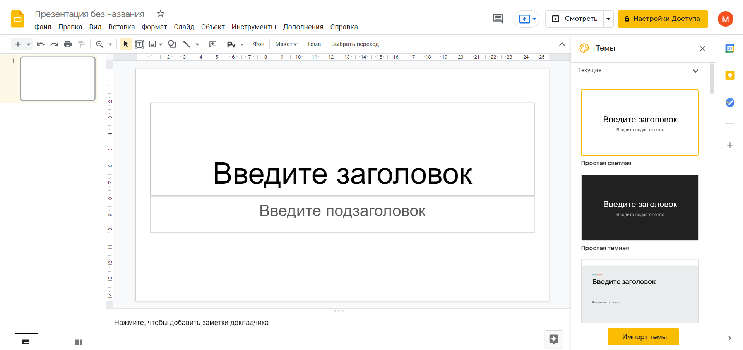

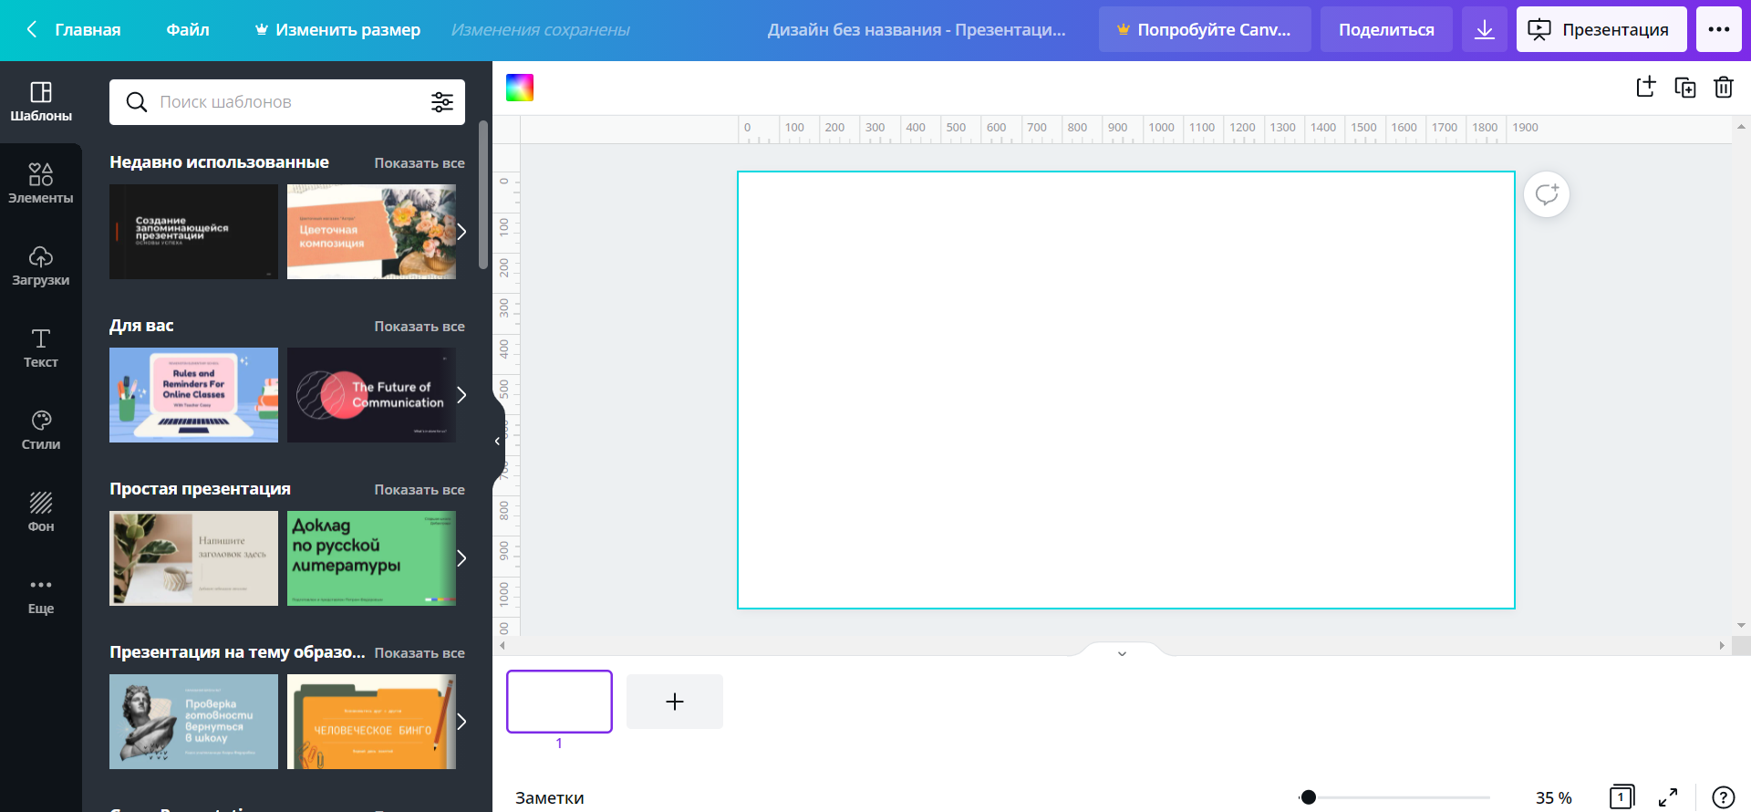
Программы и сервисы
Power Point
GoogleSlides
Canva
ОСНОВЫ УСПЕХА
2021

Slide 9

Оформление презентации
01.
Один слайд – одна идея
Ее можно обозначить в заголовке страницы. Не следует перегружать слайды.
02.
Презентация – это иллюстрация
Когда слушатели вчитываются в текст на слайде, они не слушают то, что им говорят.
ОСНОВЫ УСПЕХА
2021

Slide 10

Оформление презентации
03.
Структура презентации
Подавайте информацию тезисно, используйте списки.
04.
Меньше шрифтов
Для создания презентации вполне достаточно одного шрифта.
ОСНОВЫ УСПЕХА
2021

Slide 11
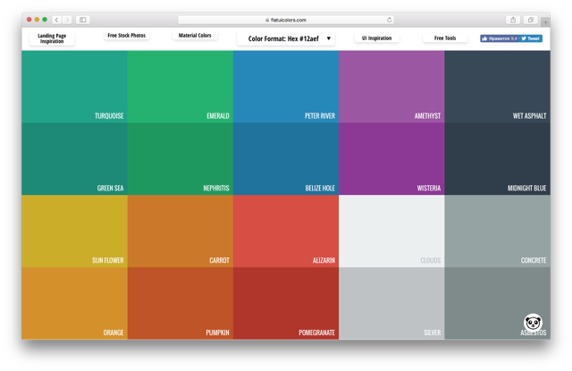
Оформление презентации
05.
Меньше цветов
В презентации может быть около 2-3 основных цветов.
06.
Больше контрастов
Позволяет читать текст. Самый большой контраст – черный и белый.
ОСНОВЫ УСПЕХА
2021

Slide 12

Оформление презентации
07.
Однотонный фон
Чтобы текст легко читался, фон за ним должен быть однотонным.
08.
Добавьте изображения
Фотографии и иконки помогают раскрыть содержание, но не должны его заменять.
ОСНОВЫ УСПЕХА
2021

Slide 13
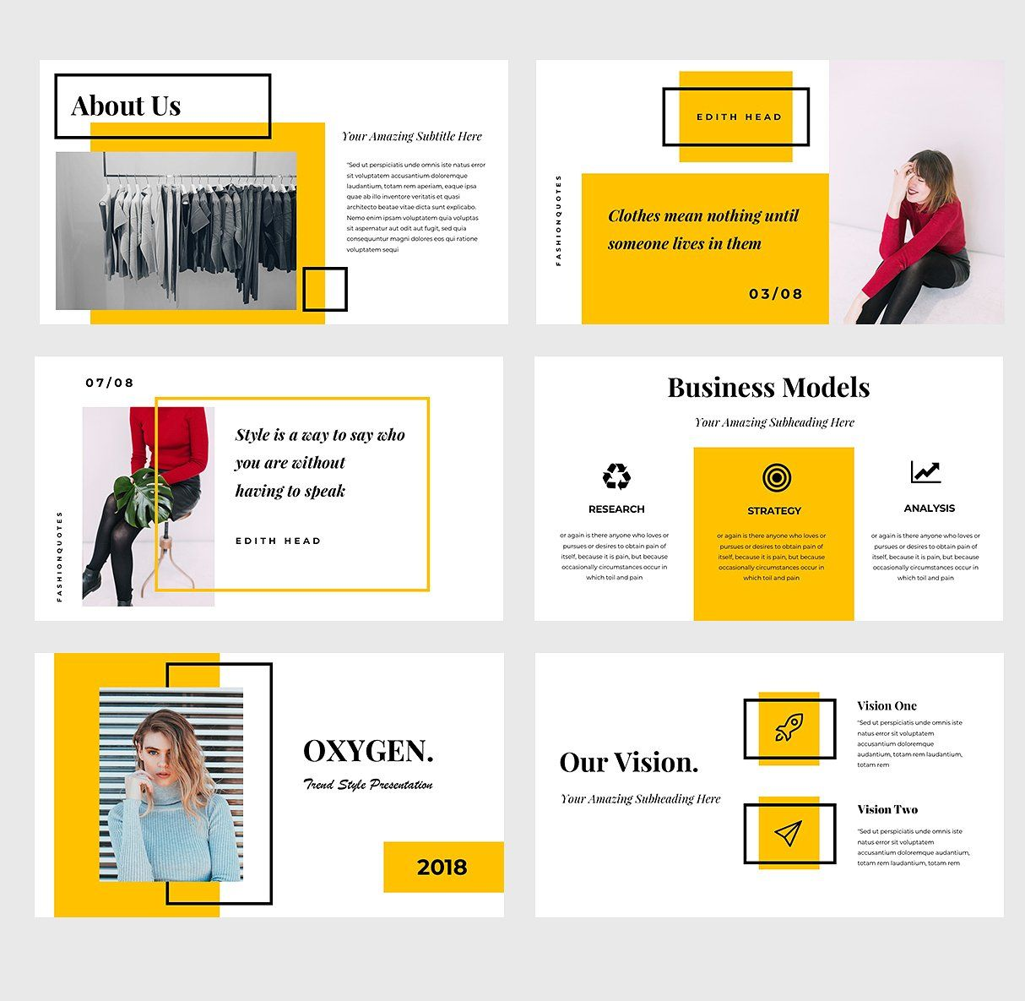
И самое важное...
Используйте свежие шаблоны презентаций
Использование шаблонов презентаций не только облегчит работу, но и сократит временные затраты.
ОСНОВЫ УСПЕХА
2021

Slide 14

Еще парочка советов…
Выравнивайте текст по левому краю
Используйте единый стиль в оформлении презентации
Одна картинка стоит тысячи слов
ОСНОВЫ УСПЕХА
2021

Slide 15
У вас все получится!
Расслабьтесь и наслаждайтесь процессом.
Удачи!
ОСНОВЫ УСПЕХА
2021

